Slide 1
OBCHODNÁ AKADÉMIA MICHALOVCE
Kapušianska 2 Michalovce

Slide 2
Úspešný štart do sféry biznisu a ekonómie

Slide 3
ŠTUDIJNÝ ODBOR
6317 M – obchodná akadémia – duálne vzdelávanie študijný odbor zameraný na ekonomiku
duálne vzdelávanie je moderný spôsob prípravy na povolanie, v ktorom sa žiak učí, ako premeniť teoretické vedomosti na praktické priamo u zamestnávateľa
odborná príprava sa uskutočňuje, na rozdiel od prezenčnej výučby, v reálnych podmienkach na pracovisku praktického vyučovania, čo je vždy záruka širšieho rozvoja zručností žiaka v súlade s požiadavkami trhu práce. Teoretické vzdelávanie zostáva súčasťou výučby na škole.

Slide 4
Cieľ vzdelávania
Absolvent je pripravený pre prax do zamestnania
Absolvent je schopný založiť vlastnú firmu
Absolvent je schopný zastávať ekonomickú pozíciu
Absolvent je pripravený pokračovať v štúdiu na vysokej škole
Absolvent je finančne gramotný v každej oblasti života

Slide 5
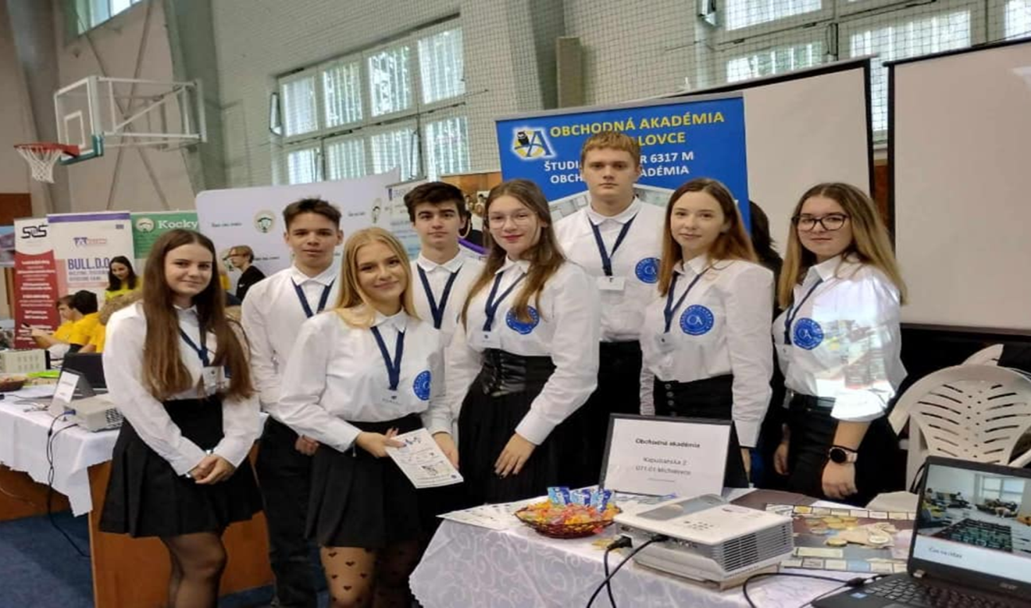
Prečo OBCHODNÁ AKADÉMIA? Lebo každé odvetvie sa riadi ekonomikou
Povolania:
ekonóm
účtovník
manažér
personalista
pracovník v reklame a marketingu
daňový poradca
pracovník banky
pracovník poisťovne
pracovník obchodnej a verejnej správy
pracovník justície, policajného zboru, colnej správy
administratívny pracovník
asistent
audítor
trhový analytik
pracovník v cestovnom ruchu
pracovník obchodu a služieb

Slide 6
Absolvent nájde uplatnenie v:
tuzemskom a medzinárodnom obchode
firmách, spoločnostiach a výrobných podnikoch
bankovníctve, poisťovniach a finančných inštitúciách
úradoch štátnej, verejnej a colnej správy (mestské, obecné a daňové úrady)
justícii a policajnom zbore
cestovnom ruchu, službách, hotelierstve

Slide 7
Duálne vzdelávanie v odbore obchodná akadémia
Zamestnávatelia budú zabezpečovať odbornú prax pre žiakov na základe zmluvy o duálnom vzdelávaní so školou a učebnej zmluvy so žiakom (zákonným zástupcom).
Škola spolupracuje s firmami:
Mesto Michalovce (MsÚ)
INGEMA, s. r. o.
LEKOS, s. r. o.
Consulting, s. r. o.
Paint horses, s. r. o.
GENERALI, s. r. o.
Mesto Sobrance (MsÚ)
BSH, s. r. o.
Mesto Sobrance (MsÚ)

Slide 8
Duálne vzdelávanie – partnerské firmy

Slide 9
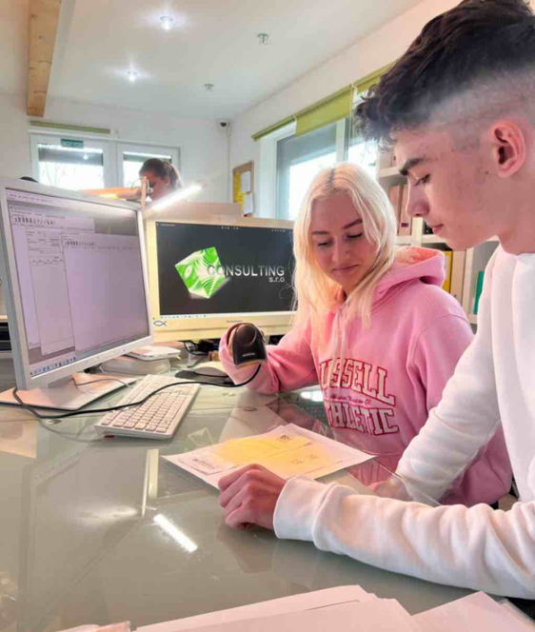
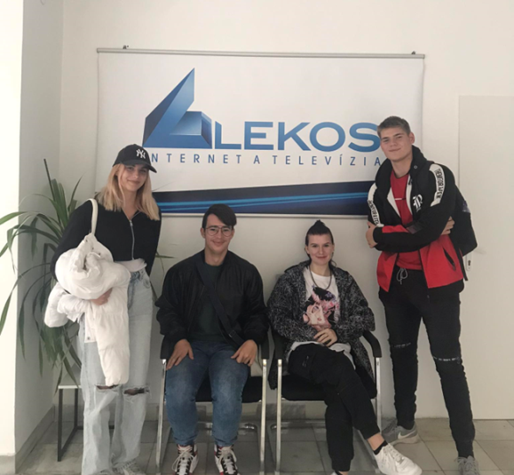
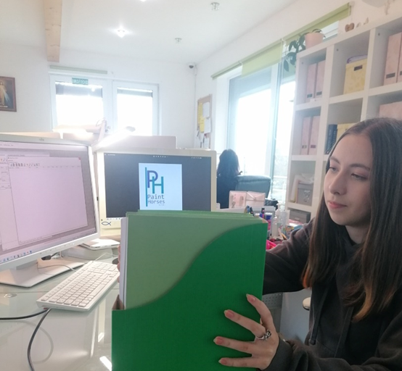
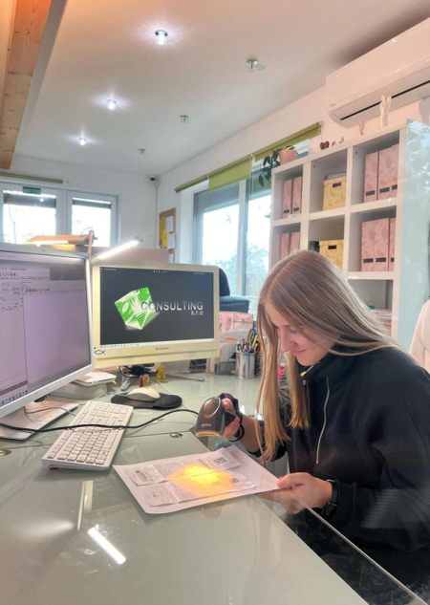
Žiaci v duálnom vzdelávaní v partnerských firmách

Slide 10
Priority duálneho vzdelávania
Teoretické vyučovanie prebieha v škole.
Praktické vyučovanie u renomovaného zamestnávateľa.
Finančná odmena študenta.
Ponuka prvého zamestnania zo strany zamestnávateľa.
Perspektíva uplatnenia na trhu práce.

Slide 11
Naše TOP
Certifikát z účtovníctva Kros Omega
Získanie certifikátu ECDL
Štátna skúška z administratívy a korešpondencie
Projekty školy pre žiakov:
DofE
Prepojenie stredoškolského vzdelávania s praxou
Erasmus⁺ – zahraničná prax študentov
e - Twinning – zahraničné partnerstvá so školami
Prepojenie teórie s praxou vo firmách na Slovensku a v zahraničí
Sociálne benefity pre žiakov, zapožičanie PC
Nízke finančné náklady na štúdium

Slide 12
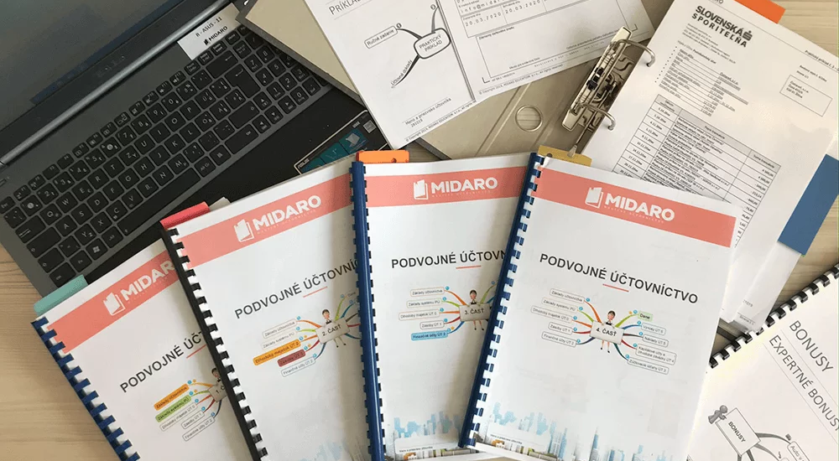
Všeobecné predmety na OA
slovenský jazyk a literatúra
cudzí jazyk – anglický jazyk, ruský a nemecký jazyk
občianska náuka
dejepis
matematika
biológia
geografia
telesná a športová výchova

Slide 13
Odborné predmety na OA
ekonomika a právo
účtovníctvo
administratíva a korešpondencia
informačno-komunikačné technológie
Inovuj a podnikaj
úvod do makroekonómie
bankovníctvo, manažment, marketing
jazyková odborná príprava
ekonomické cvičenia
komunikačné zručnosti
podniková logistika

Slide 14
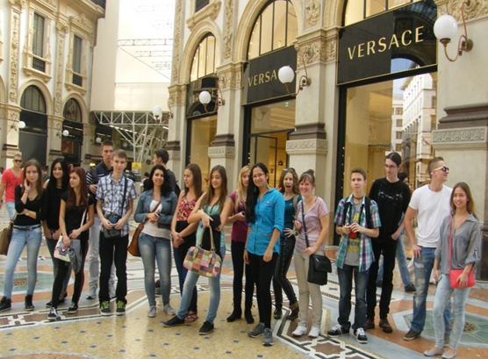
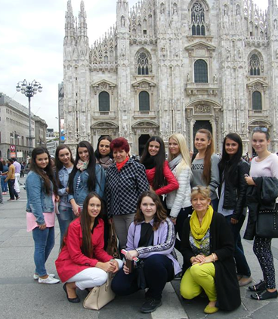
Odborná prax v 3. a 4. ročníku
Odborná prax sa vykonáva v kvalitných slovenských firmách na ekonomických oddeleniach.
V zahraničných firmách cez projekt Erasmus v Taliansku (Bologna, Miláno) a v Česku (Praha)

Slide 15
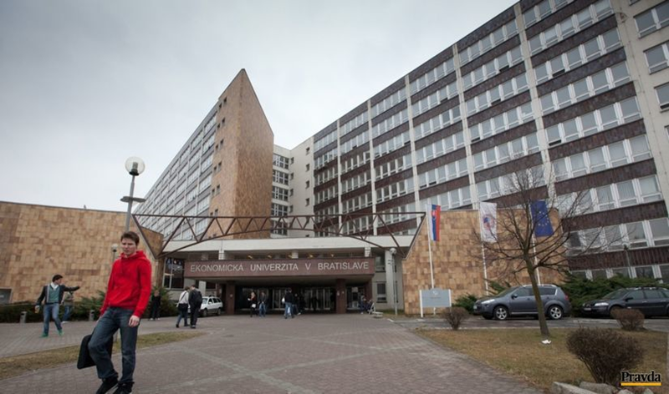
Kam na vysokú školu?
Ekonomická univerzita Bratislava – bankovníctvo, financie, manažment, hospodárska informatika
Fakulta medzinárodných vzťahov a zahraničného obchodu
Verejná správa
Sociálna práca
Vysoká škola vojenská
Právnická fakulta
Akadémia policajného zboru
Filozofické a pedagogické fakulty
Technické univerzity
Fakulta telovýchovy a šport

Slide 16
Obchodná akadémia Michalovce
Naše úspechy, projekty, míľniky

Slide 17
Projekt moderné odborné vzdelávanie
V rámci tejto aktivity bolo obstarané materiálno-technické vybavenie:
IKT – počítače, notebooky, dataprojektory, interaktívne tabule, záložné zdroje, softvérové vybavenie (operačný systém, kancelársky balík) notebookov a počítačov, multifunkčné zariadenia, digitálne jazykové laboratórium
do nasledujúcich odborných učební :
• učebňa 1 - digitálne jazykové laboratórium
• učebňa 2 - cudzích jazykov
• učebňa 3 - účtovníctva
• učebňa 4 - odborná prax - duál
• učebňa 5 - administratívy a korešpondencie
• učebňa 6 - ekonomické cvičenia
• učebňa 7 - predmetov podniková ekonomika, personalistika a daňová sústava

Slide 18
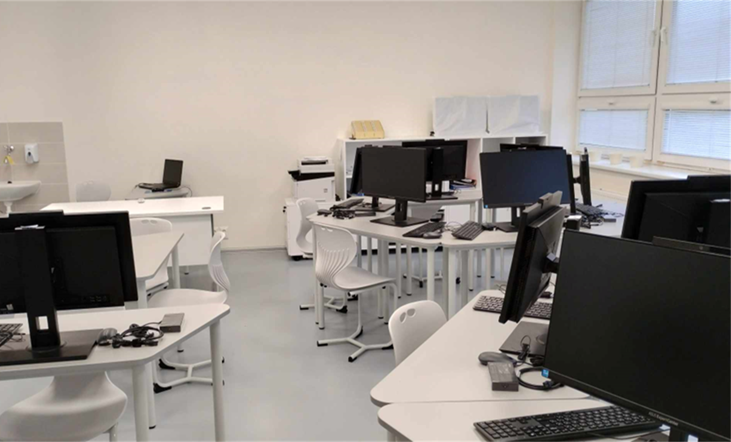
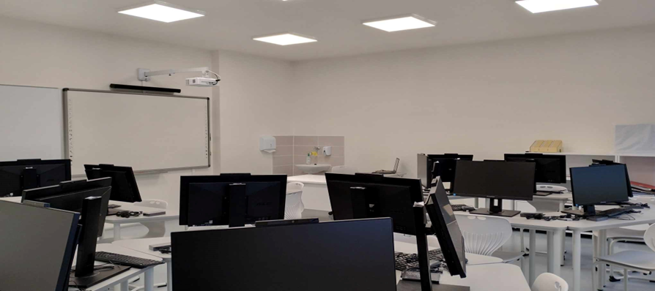
Projekt – odborná prax duálne vzdelávanie

Slide 19
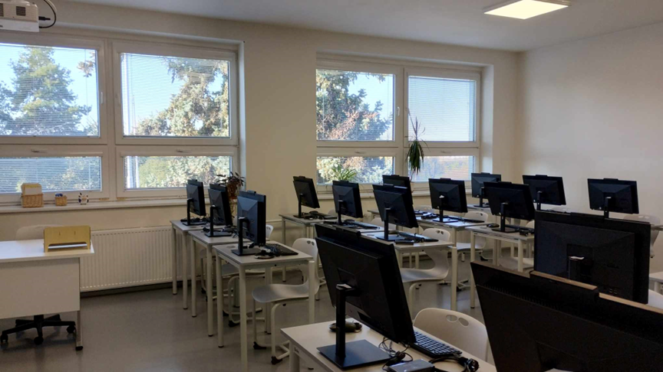
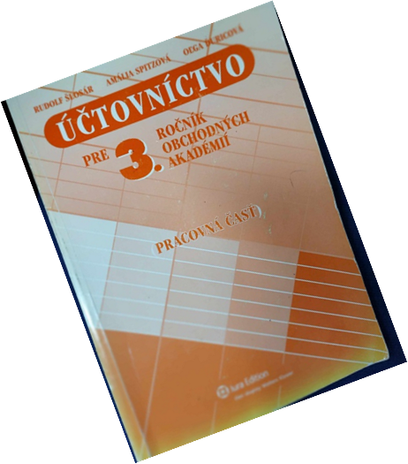
Projekt - odborná učebňa účtovníctva

Slide 20
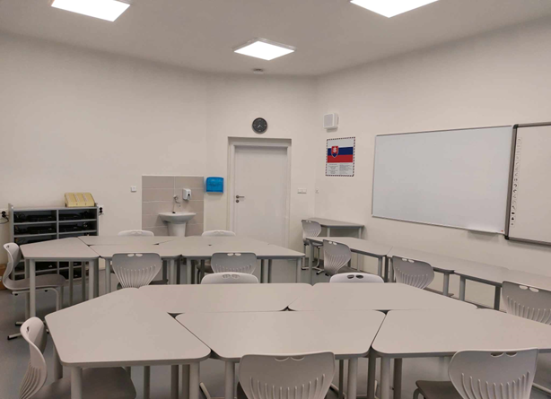
Projekt – digitálne jazykové laboratórium

Slide 21
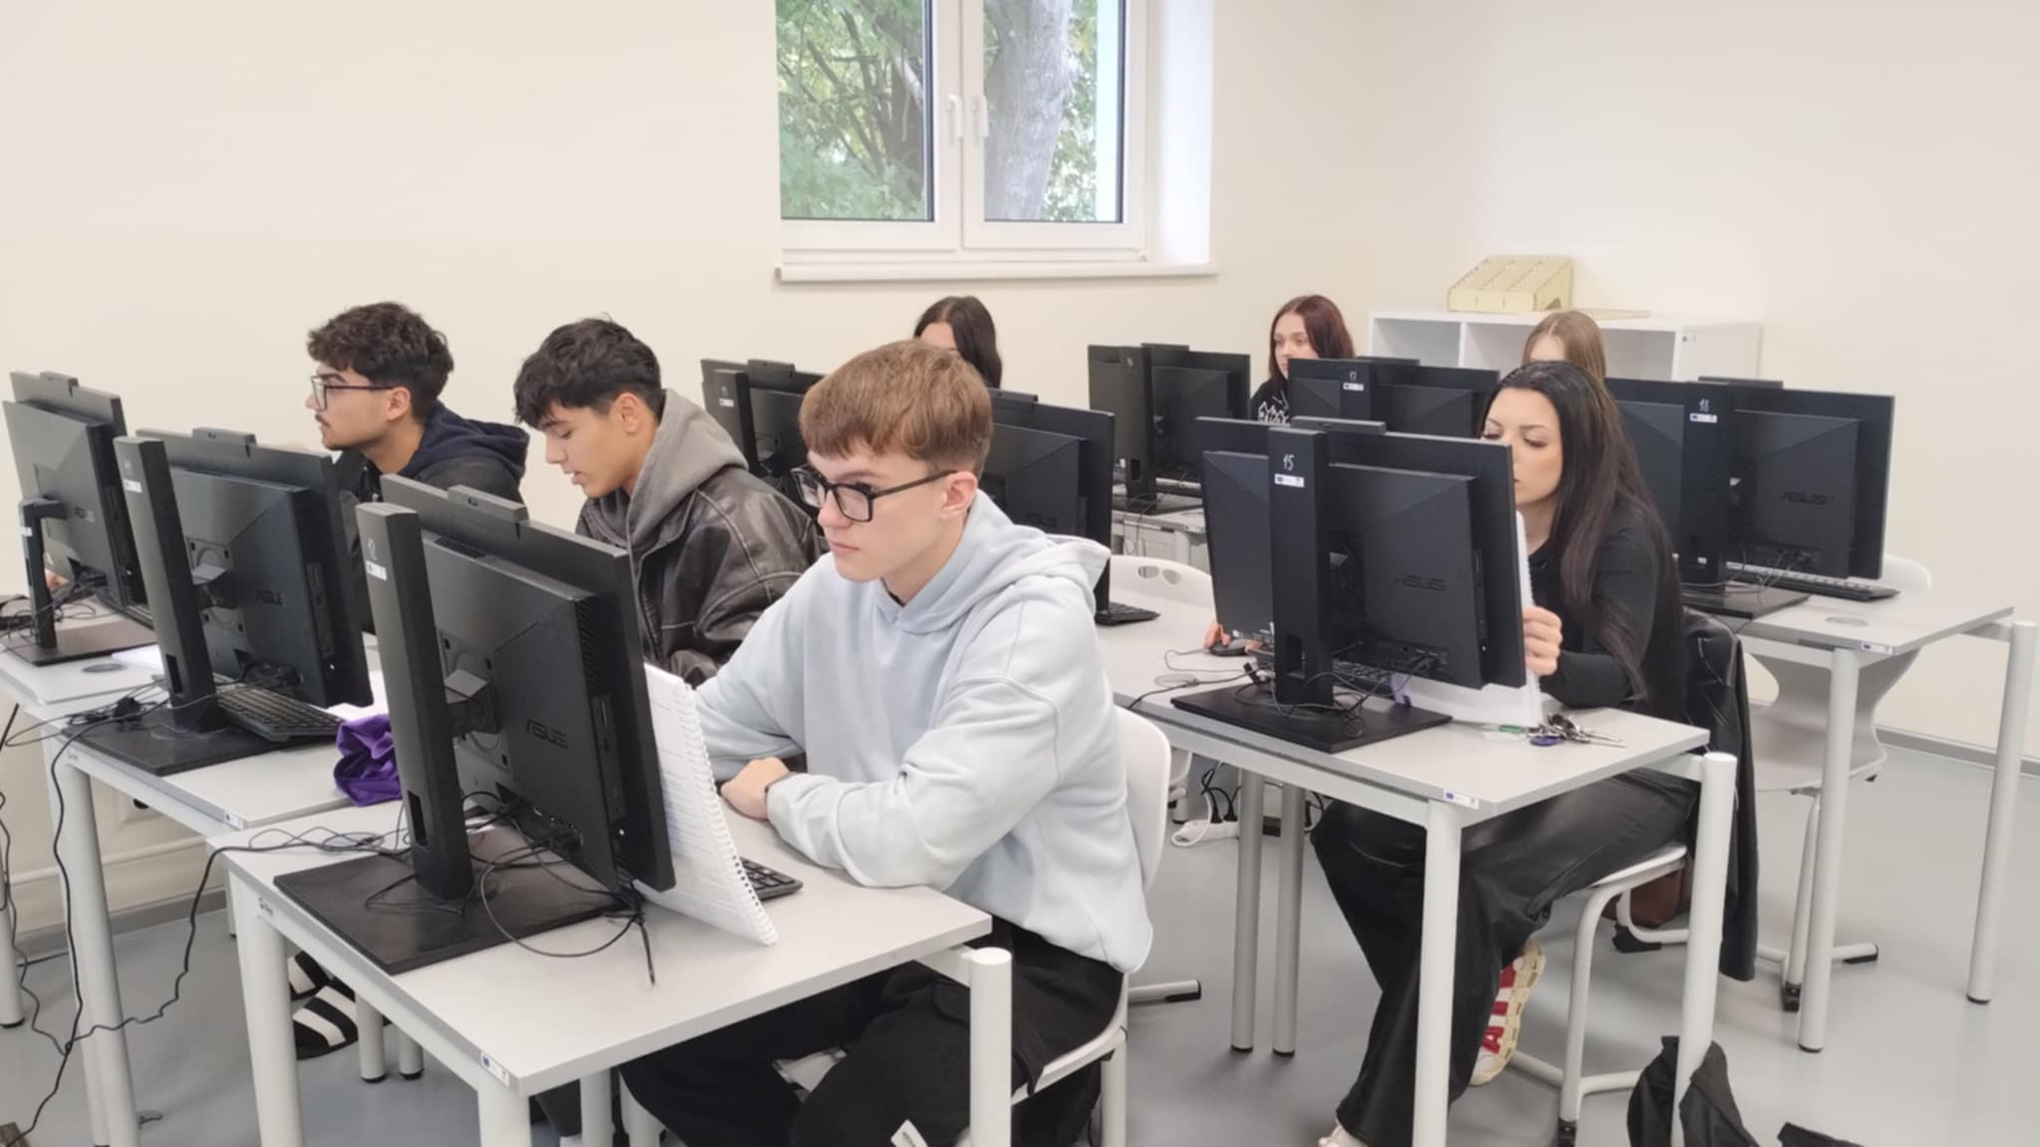
Projekt – učebňa ekonomické cvičenia

Slide 22
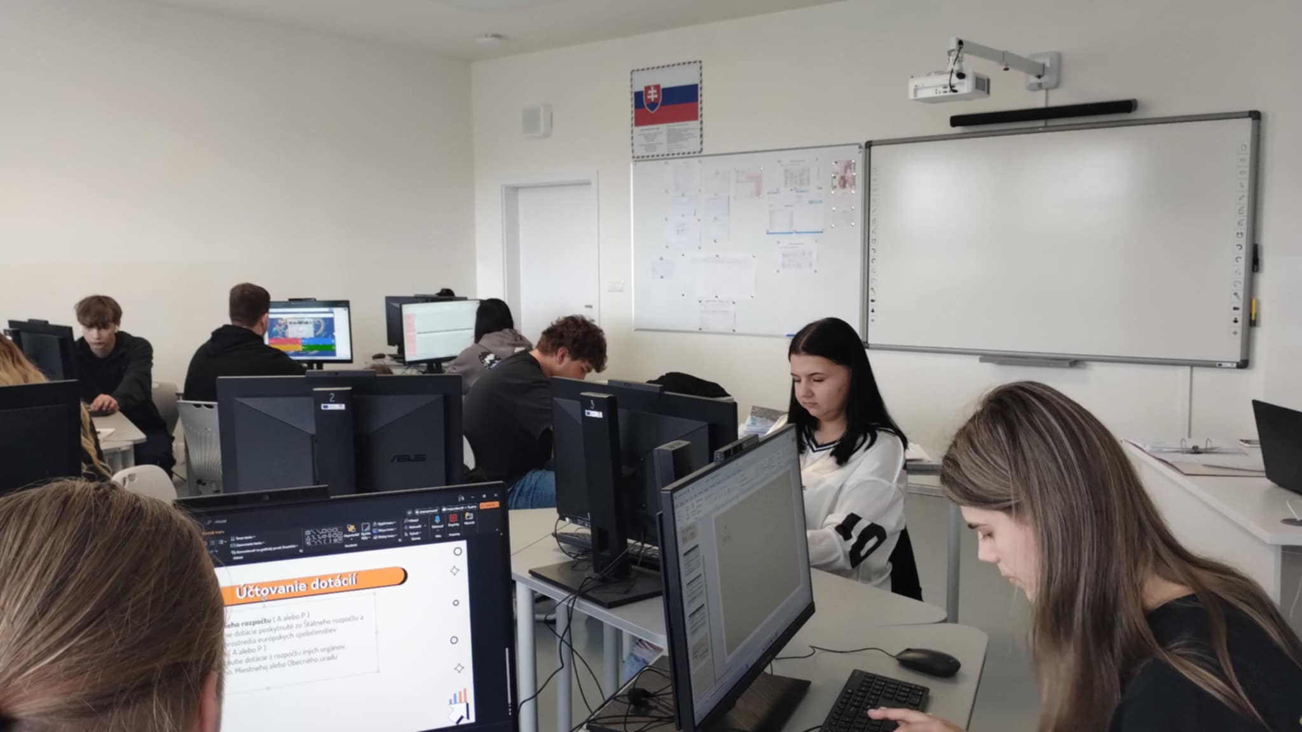
Projekt – učebňa predmetov ekonomiky, personalistiky a daňovej sústavy

Slide 23
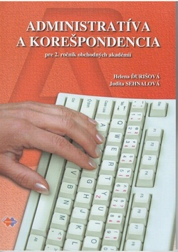
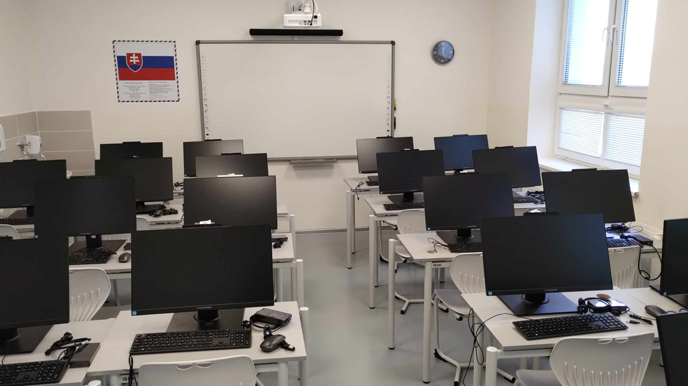
Projekt – odborná učebňa administratívy a korešpondencie

Slide 24
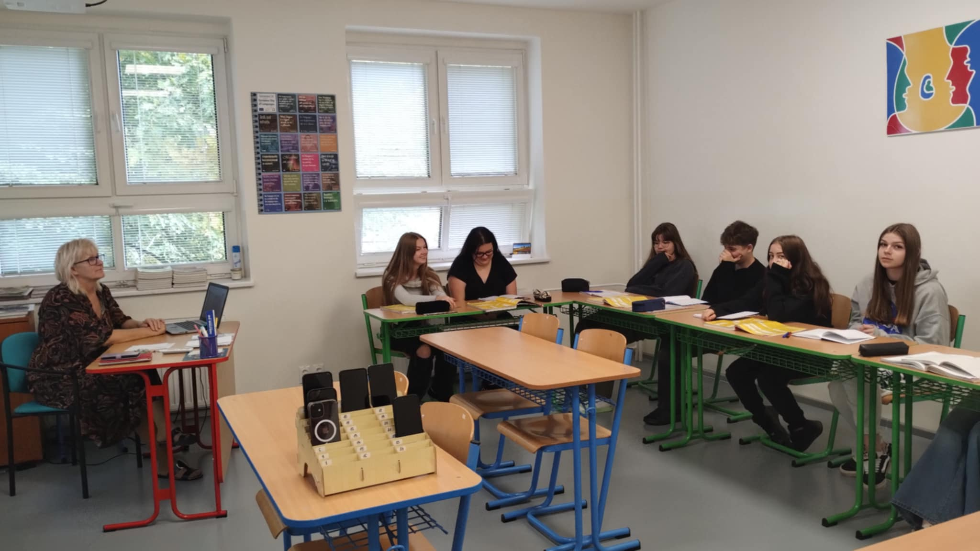
Projekt – učebňa cudzích jazykov

Slide 25
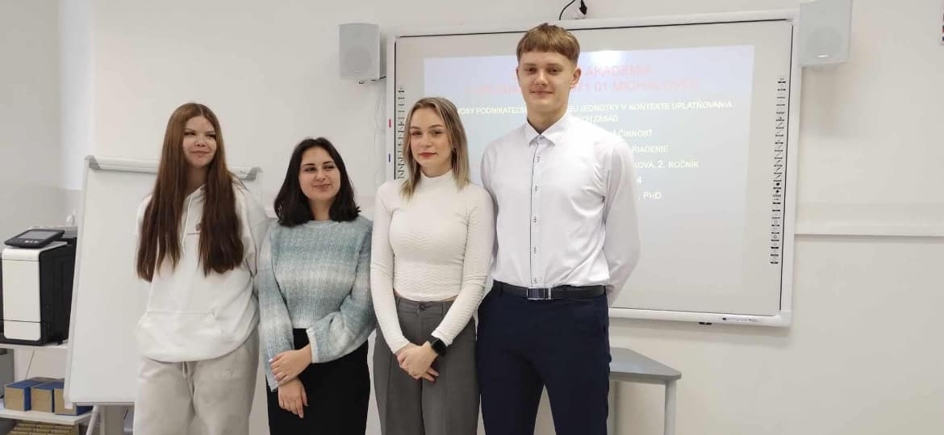
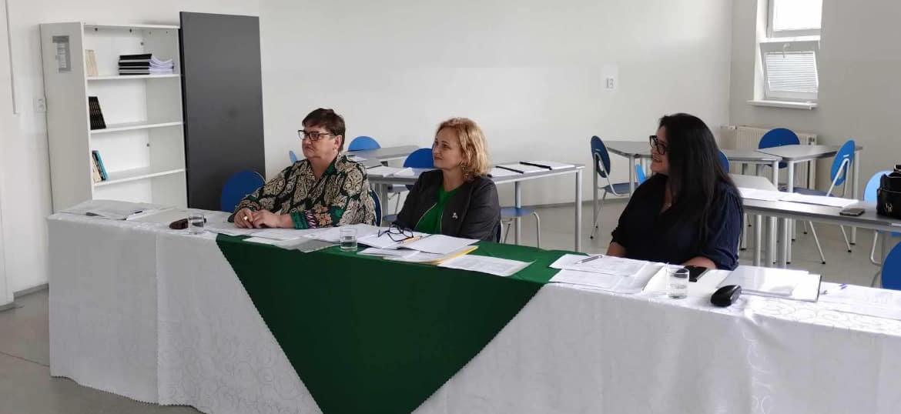
Stredoškolská odborná činnosť
SOČ – súťaž pre žiakov stredných škôl zameraná na 17 odborov
žiaci OA reprezentujú školu a získavajú úspechy v odbore ekonomika a riadenie, pedagogika, psychológia a sociológia.
každoročne získavajú úspechy v krajskom alebo celoslovenskom kole.

Slide 26
SIP - úprava informácií na počítači
SIP – súťaž v spracovaní informácií na počítači.
Žiaci súťažia v počítačovej gramotnosti, rozvíjajú svoje zručnosti a využívajú moderné technológie na spracovanie informácií.
Žiaci získavajú umiestnenia v krajskom a celoslovenskom kole.

Slide 27
Štátne skúšky z písania na počítači a korešpondencie
Žiaci majú možnosť získať ďalší certifikát – štátnu skúšku z písania na PC a hospodárskej korešpondencie
Obsahom je 10 minútový odpis, vyhotovenie obchodného listu a tabuľky.
Výhody: umiestnenie na trhu práce, certifikát do profesijného životopisu, práca asistentky a zapisovateľky na súdoch, v právnych oddeleniach a iné.

Slide 28
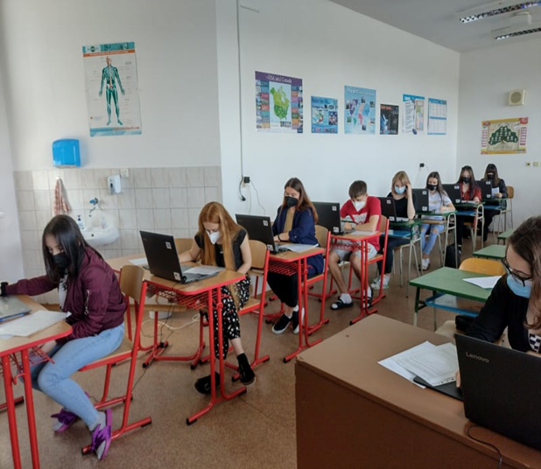
ECDL- The European Computer Driving Licence - je systém na overovanie (certifikáciu) znalostí a zručností v oblasti práce s výpočtovou technikou určený pre bežného používateľa osobného počítača – žiakom otvorí dvere do sveta IT!

Slide 29
Olympiáda Mladý účtovník
Organizátorom súťaže je KROS, a. s., Žilina, podporovaná Ekonomickou univerzitou v Bratislave.
Súťaž je zameraná na účtovanie súvislého príkladu a vyhotovenie účtovných výkazov. Každoročne dvaja žiaci OA reprezentujú školu na krajskej a celoslovenskej súťaži.
Žiaci v programe Omega – podvojné účtovníctvo vykonávajú praktickú časť maturitnej skúšky z odborných predmetov – účtovníctva a ekonomických cvičení.
Po absolvovaní maturitnej skúšky s dosiahnutou známkou 1 alebo 2 získavajú Certifikát z Omegy.

Slide 30
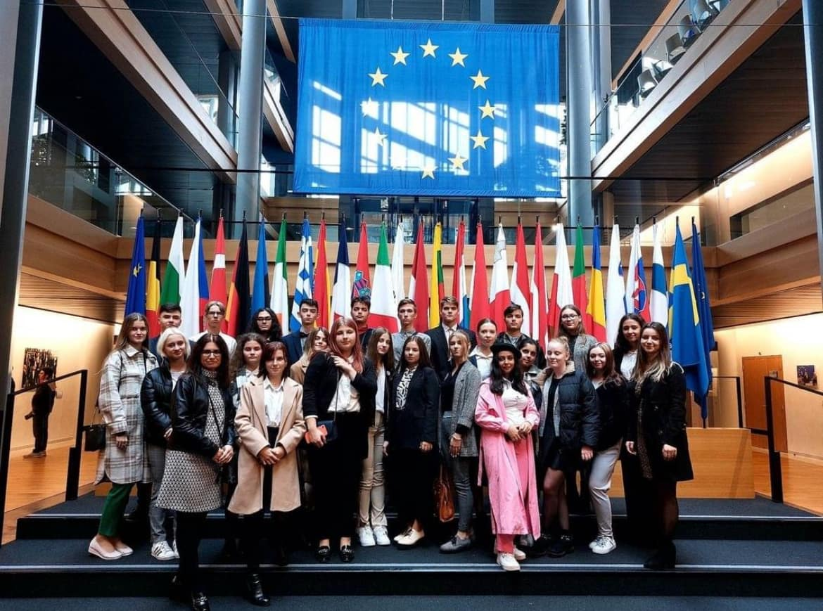
EPAS – Ambasádorská škola Európskeho parlamentu
Program EPAS /European Parliament Ambassador School/ je vzdelávací program určený študentom stredných škôl.
Jeho cieľom je šíriť informácie o Európskej únii, európskej parlamentnej demokracii, úlohe Európskeho parlamentu a európskych hodnotách medzi mladými ľuďmi za pomoci ambasádorov na škole.
Kancelária Európskeho parlamentu na Slovensku udelila tímu junior a senior ambasádorov EPAS OA Michalovce 1. miesto za aktivity v programe – online diskusie, diskusné fóra, diskusie s europoslancami a zahraničnými školami, medzinárodné aktivity Európskeho parlamentu a Európskej komisie, kvízy, dotazníky, videá, príspevky na sociálnych sieťach FB @epasoami a IG #epasoami.

Slide 31
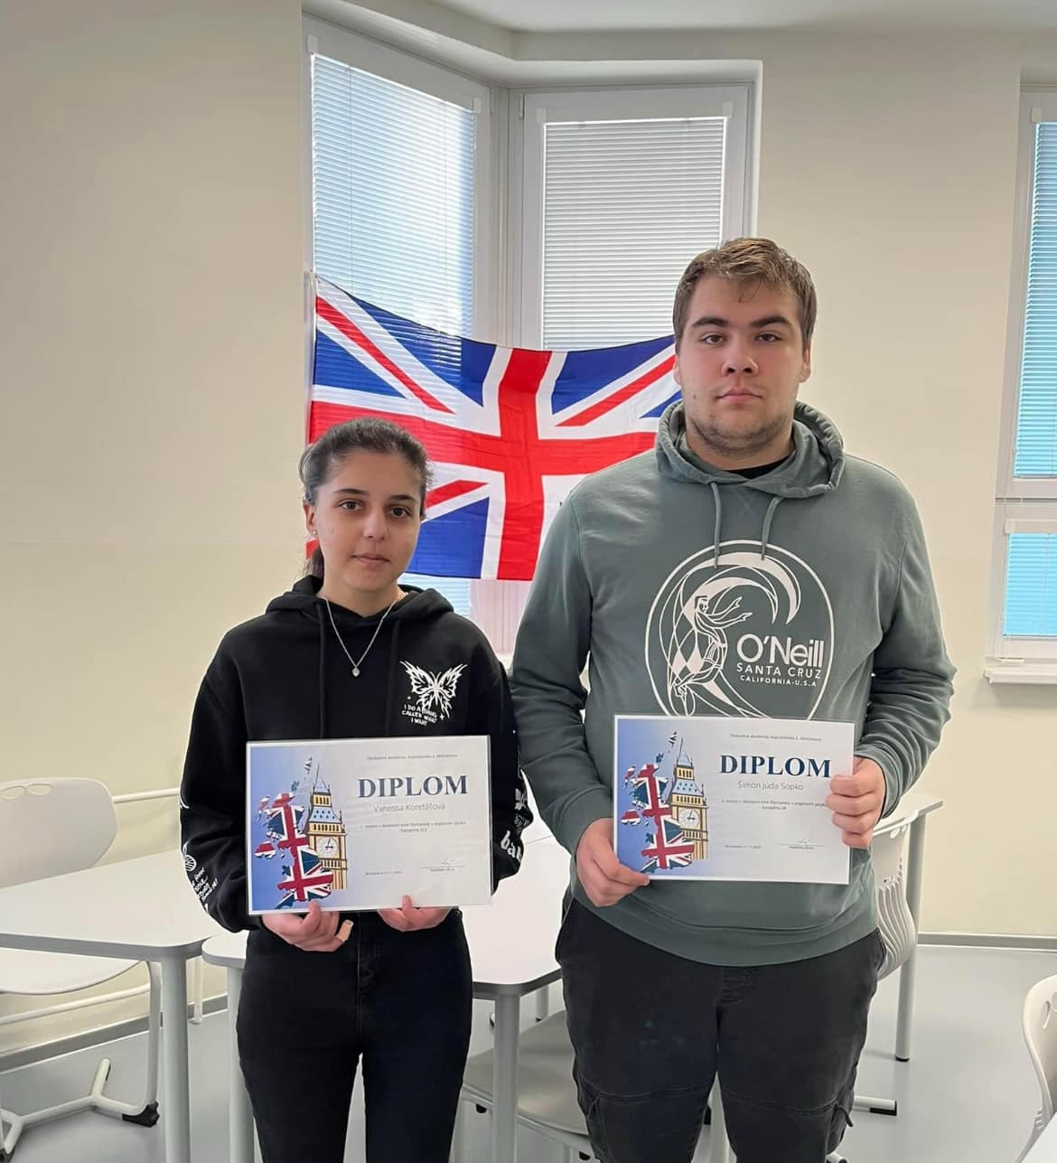
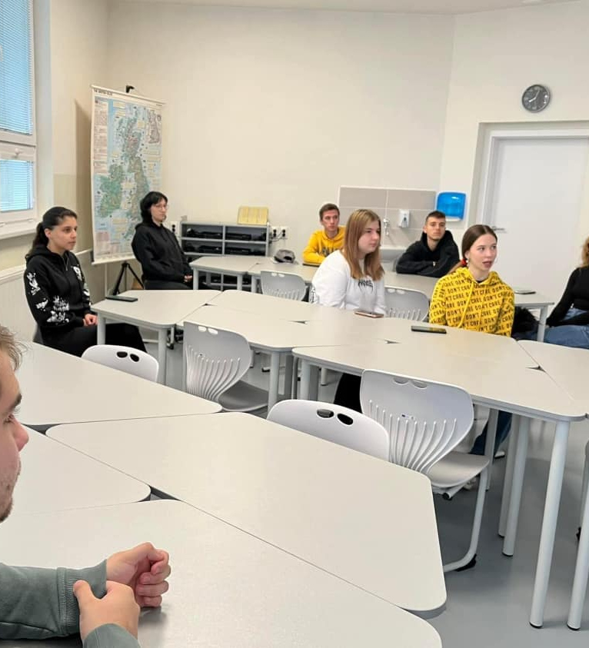
Jazykové aktivity a súťaže
Olympiáda v anglickom jazyku – postup na celoslovenské finále
Jazykový kvet /vlastná tvorba v anglickom jazyku/ - postup na celoslovenské finále
Youth Climate Pact Challenge – 4. miesto
v medzinárodnej súťaži
Európsky deň jazykov – Jazyky okolo nás –
1. miesto v celoslovenskom finále v literárnej kategórii a 1. miesto v celoslovenskom finále vo výtvarnej kategórii
Prekladateľská súťaž Juvenes Translatores – celoslovenské finále
Súťaž Junior Internet – 3. miesto v celoslovenskom finále
Kolaboratívne hodiny so zahraničnými školami - Dasan High School v Soule, Južná Kórea, Riyadh Schools v Saudskej Arábii, Colégio de Ermesindeu, Porto z Portugalska

Slide 32
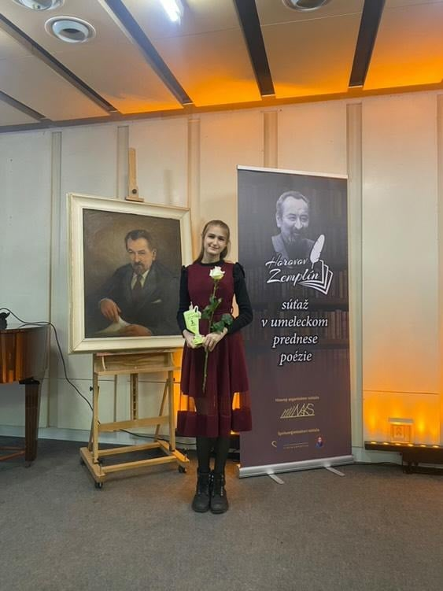
Literárne súťaže
Záložka do knihy spája slovenské školy – celoslovenský výber
Zemplínske pero – 1. a 2. miesto
v poézii, 1. a 2. miesto v próze
Malý princ – celosvetová literárna súťaž
Medziriadky – celoslovenská literárna súťaž
Horovov Zemplín – 3. miesto
Hviezdoslavov Kubín
Literárna Senica L. Novomeského – 2. miesto v celoslovenskej súťaži
Keby som bol sudcom najvyššieho súdu – 2. miesto v celoslovenskej súťaži
Inšpiratívny generál Štefánik – celoslovenská literárna súťaž
Aftermath – medzinárodná internetová súťaž

Slide 33
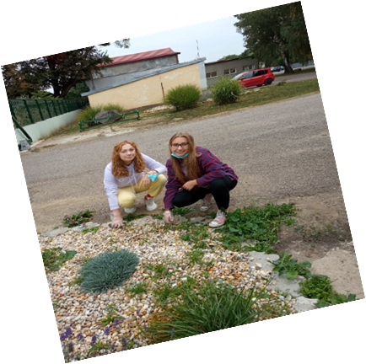
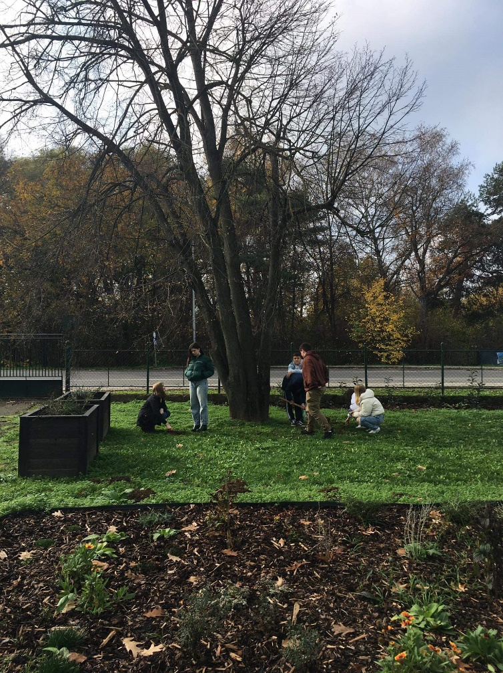
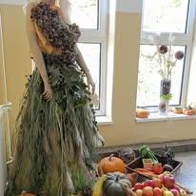
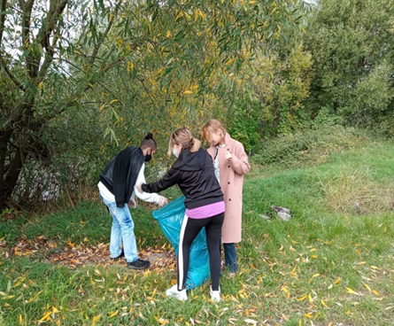
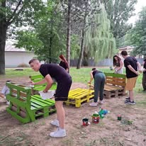
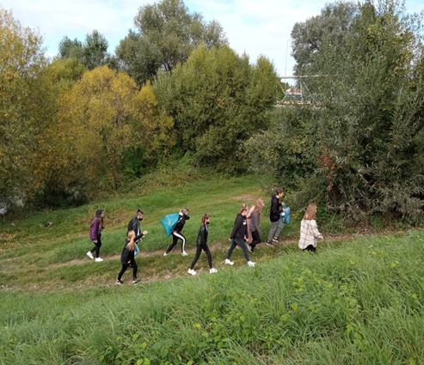
Enviromentálne projetky – Enviromentálna jar a jeseň, Zatoč s odpadom, Voda nad zlato, Do školy na bicykli...

Slide 34
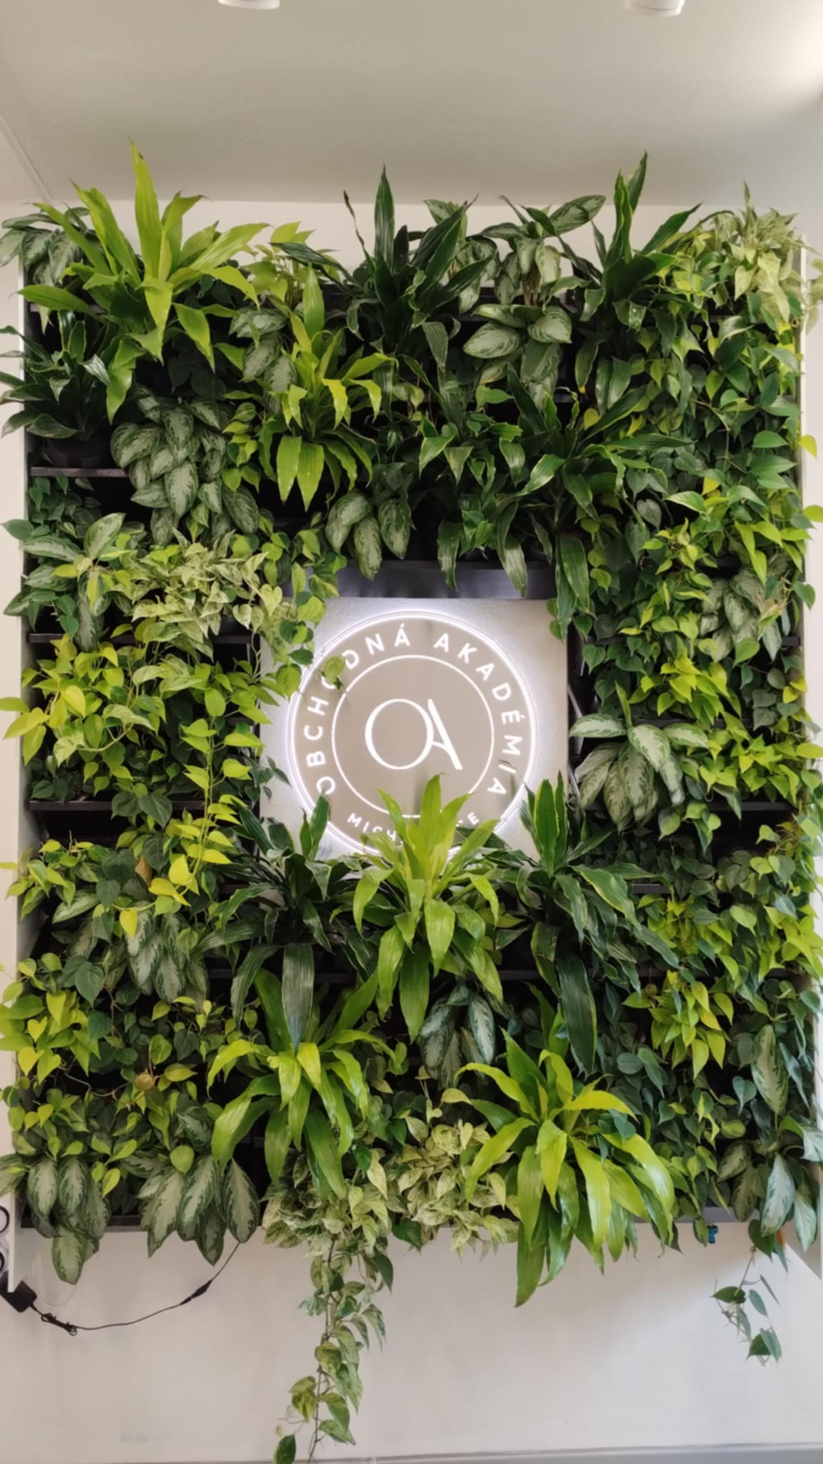
Zelena stena- projekt nové logo školy

Slide 35
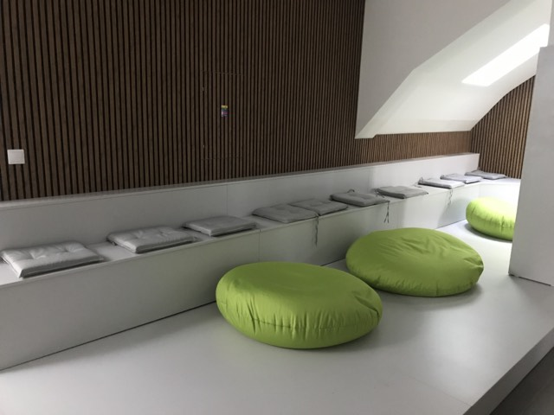
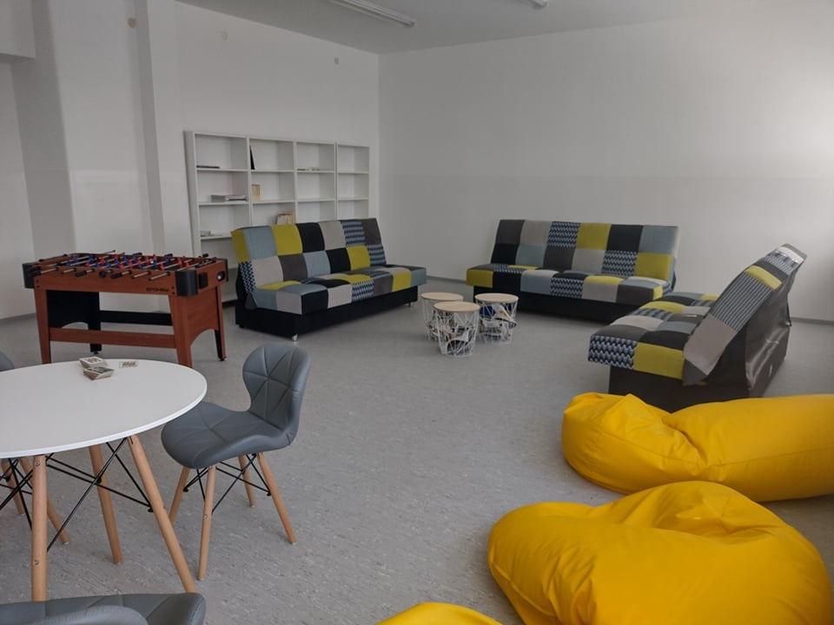
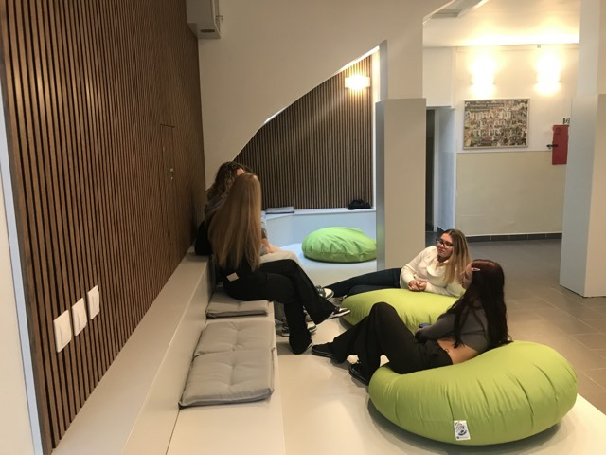
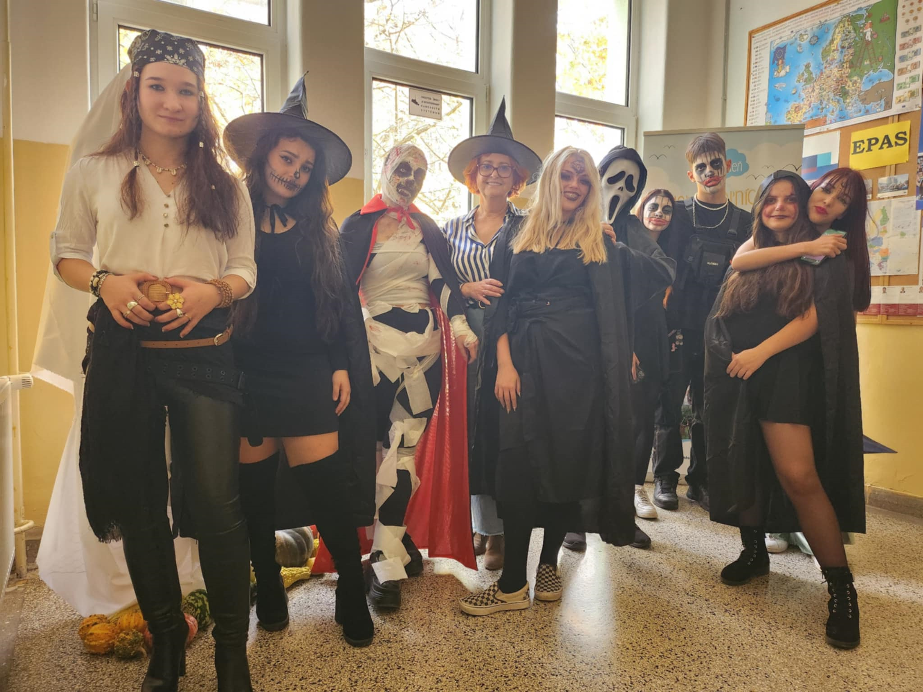
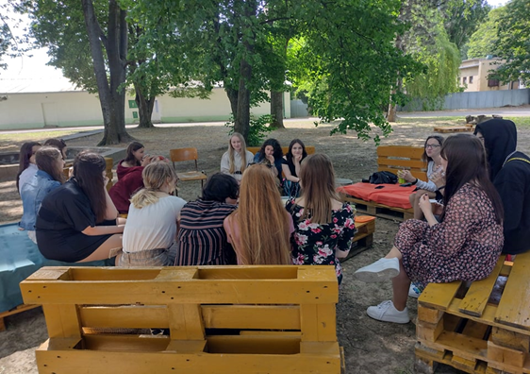
Čas na relax

Slide 36
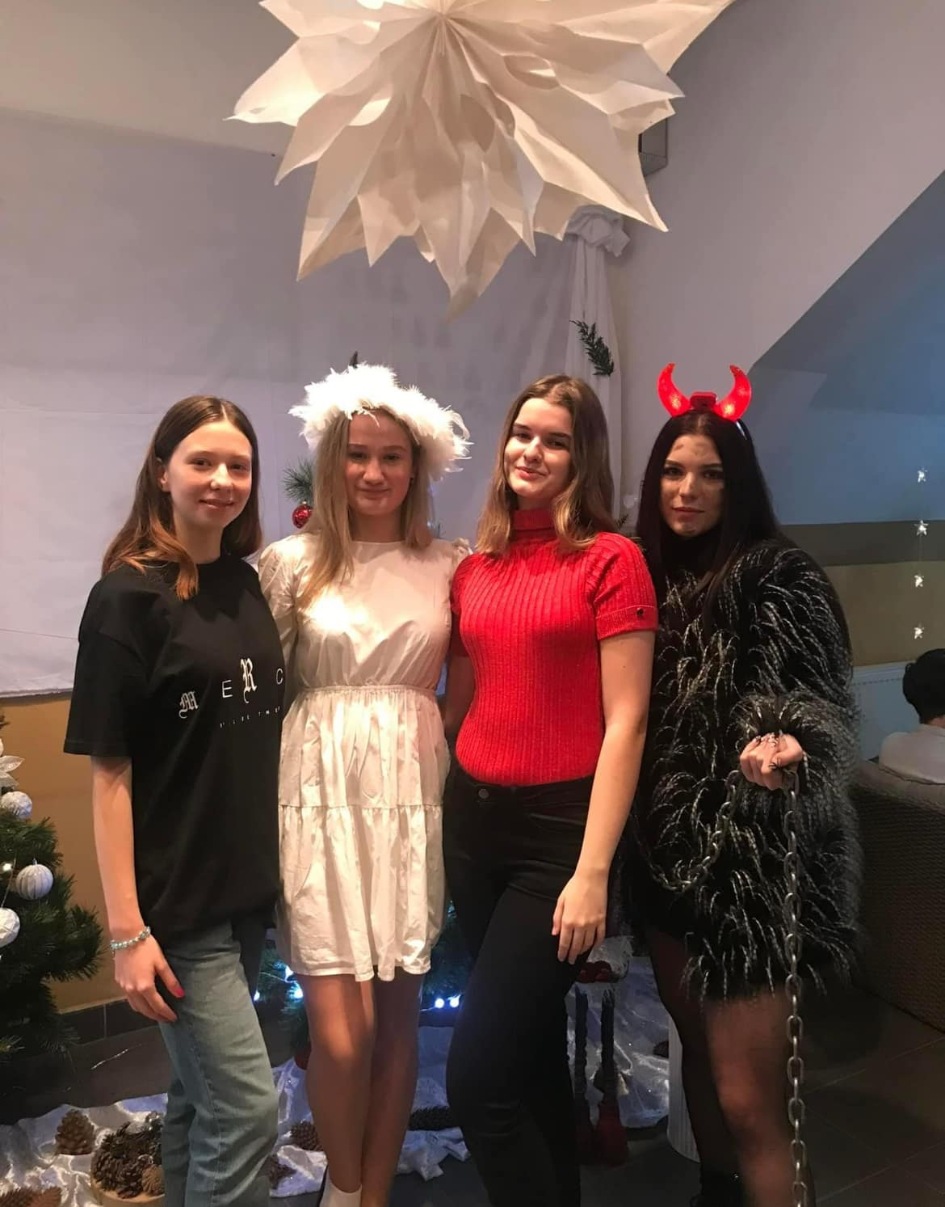
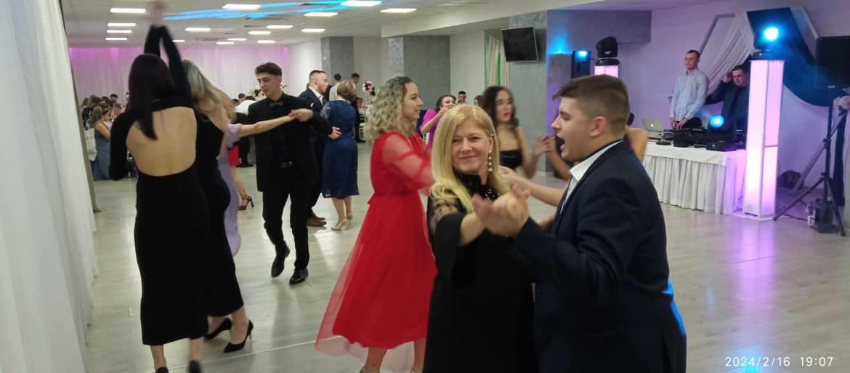
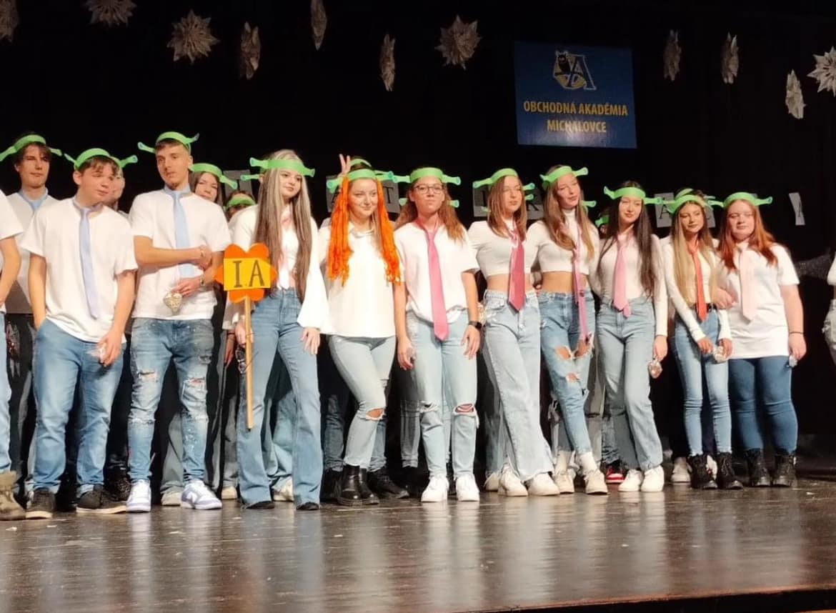
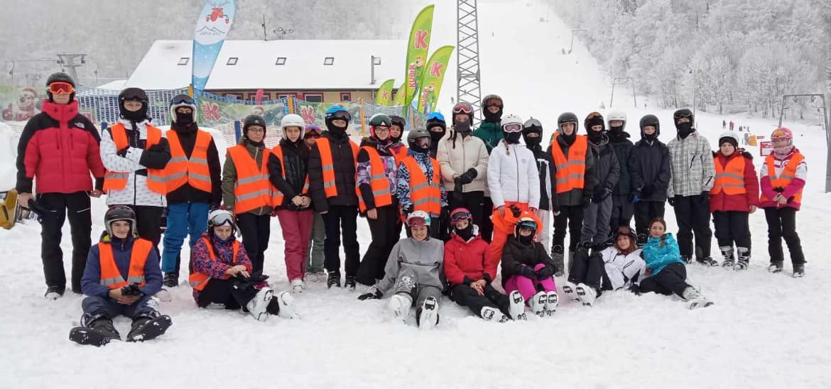
Akcie a podujatia školy

Slide 37
Kde si vyhľadať informácie?
https://www.oami.sk
Obchodná akadémia Michalovce oficiálna stránka
obchodnaakademia_mi

